Slide 1
PINSLIDE
陈炘 卜天童 任昆鹏 马明仪

Slide 2
简介
Thank you for coming today!
Pinslide通过采集和分析使用者的生物特征来实现解锁。
Pinslide解决了普通滑动易受到肩窥攻击的弊端。
Pinslide即使攻击者知道滑动轨迹也无法实现解锁。

Slide 3
项目背景
Thank you for coming today!
智能手机
图形口令应用场景丰富
手机解锁，应用解锁，文件解锁
易受到肩窥攻击

Slide 4
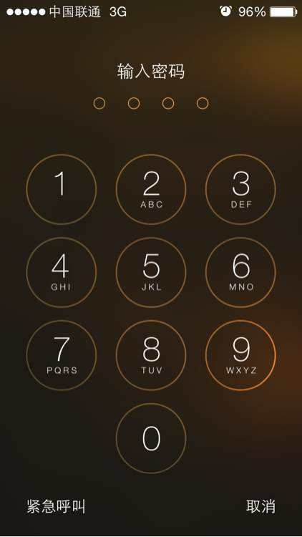
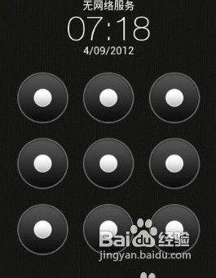
解锁方式的全新变革
Thank you for coming today!
step1：密码解锁
step2：滑动解锁

Slide 5
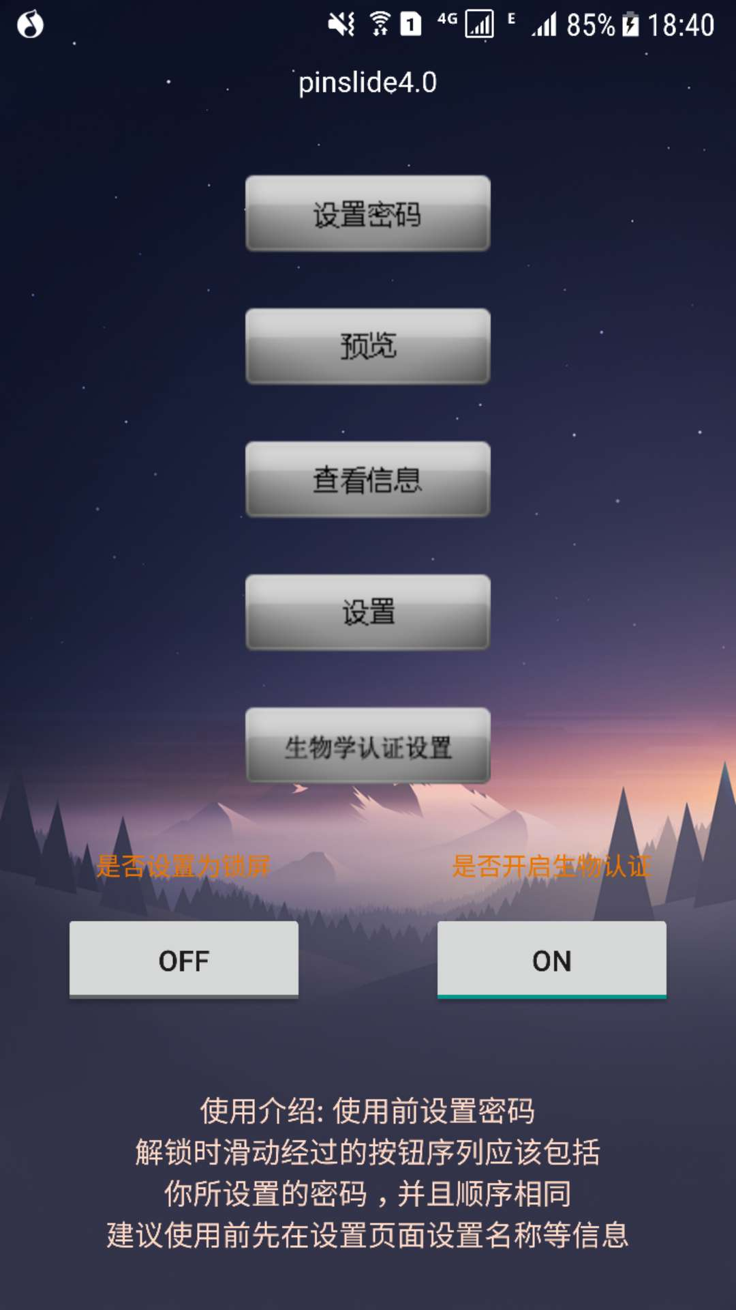
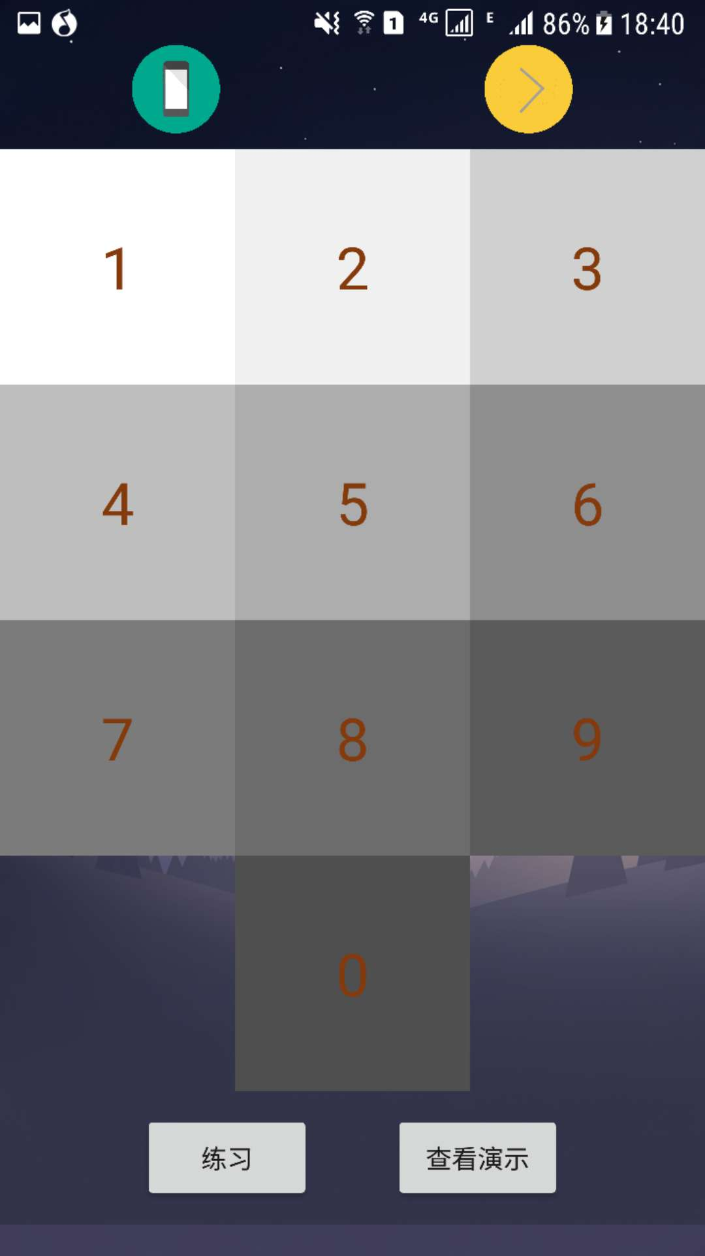

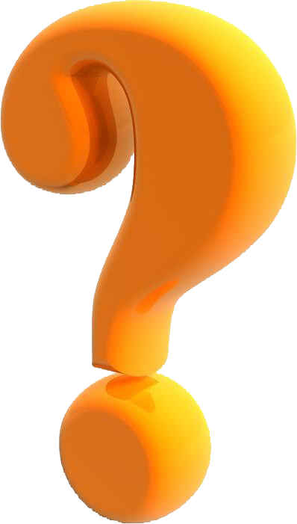
解锁方式的全新变革
Thank you for coming today!
step3：滑动包含解锁
step5：？？？？？
step4：生物学解锁

Slide 6
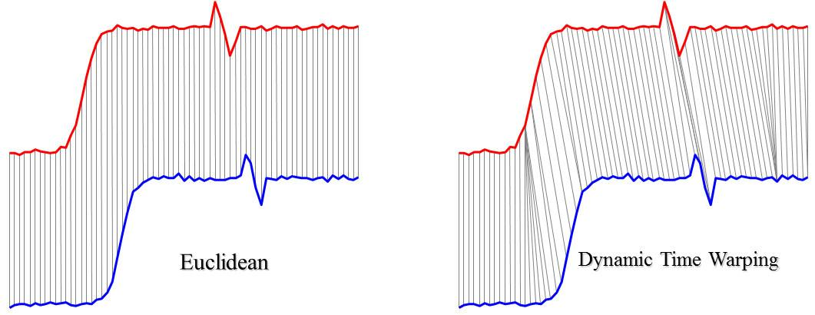
生物特征识别算法
Thank you for coming today!
使用动态时间规整(Dynamic Time Warping, DTW)算法 验证可行性
DTW算法是一种把时间规整和距离计算结合起来的非线性规整技术，具有概念简单、算法鲁棒性强的优点。

Slide 7
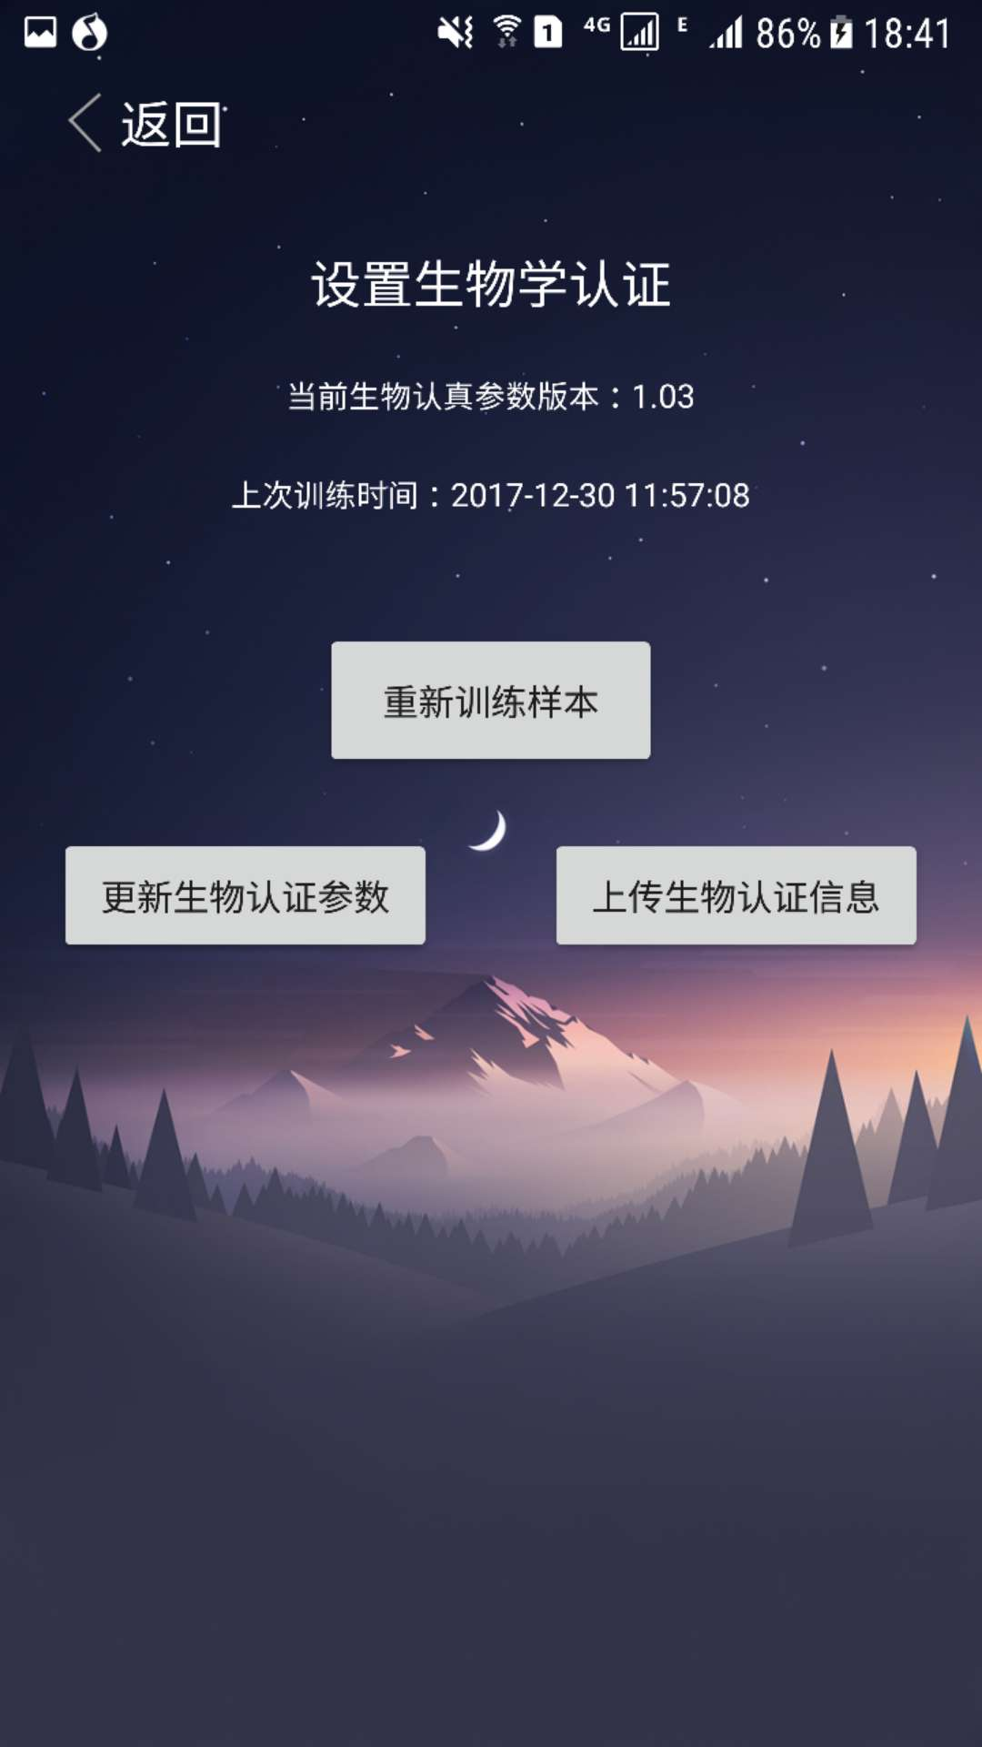
最新成果
Thank you for coming today!
客户端

Slide 8
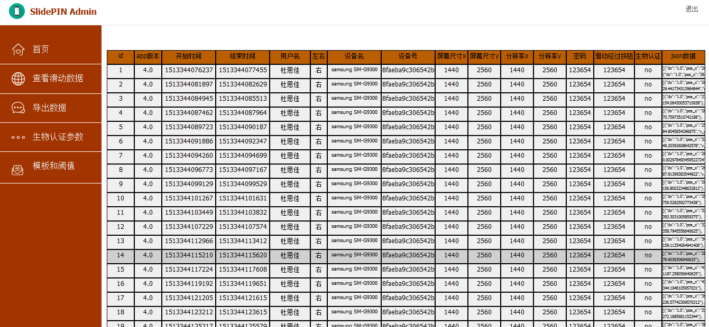
最新成果
Thank you for coming today!
后台管理系统

Slide 9
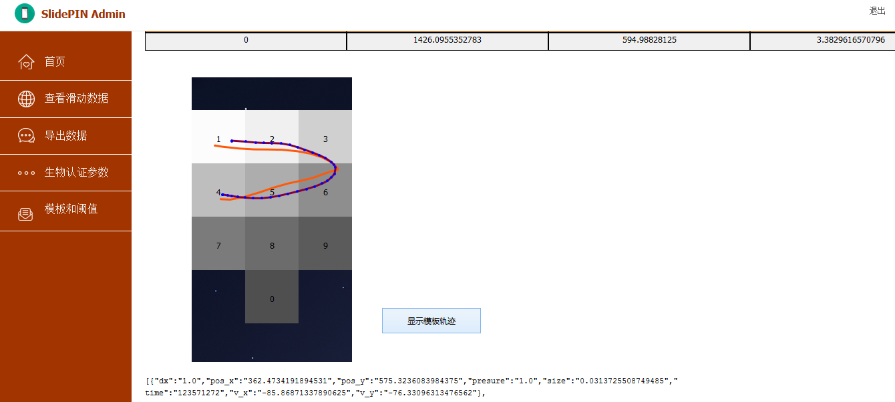
最新成果
Thank you for coming today!

Slide 10
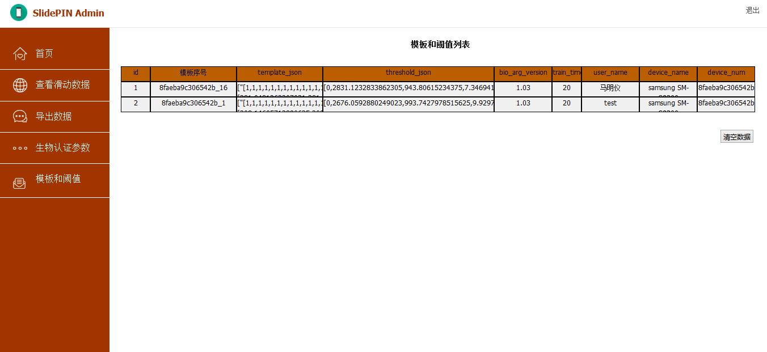
最新成果
Thank you for coming today!

Slide 11
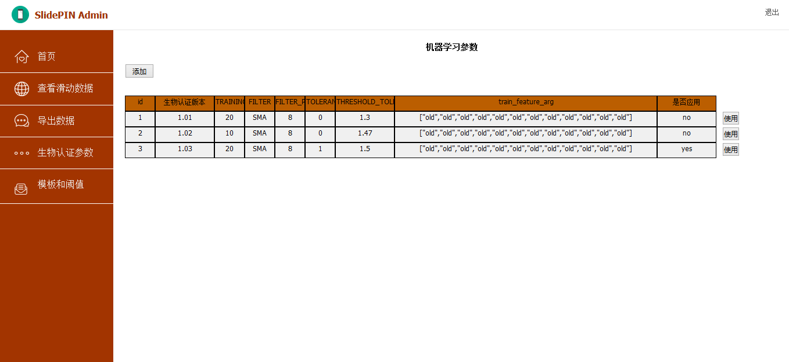
最新成果
Thank you for coming today!

Slide 12

最新成果
Thank you for coming today!
数据收整理
10人*30条*3天
未解锁
异常波动

Slide 13
最新成果
Thank you for coming today!
算法测试
取出1位测试者每天10条数据，组合生成3组20条数据，生成测试模板
使用所有900条数据，测试模板，计算出错误拒绝率和错误接受率
做平均值

Slide 14
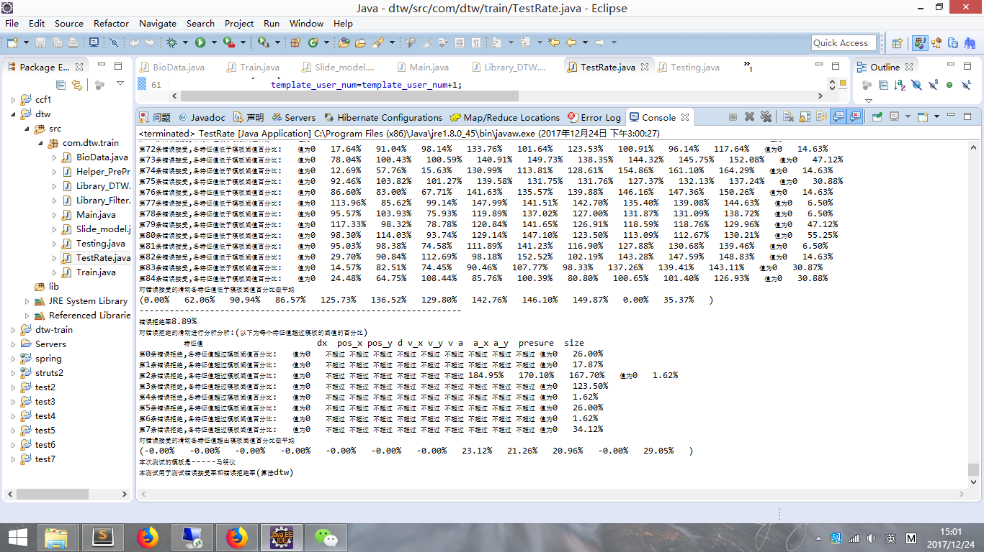
最新成果
Thank you for coming today!
算法测试

Slide 15
实验设计
Thank you for coming today!
实验室实验
用户实验
攻击实验
。。。

Slide 16
ABOUT US
SECTION 01
We are awesome!

Slide 17

项目分工
Becoming the best partner for all web creators
卜天童
负责APP的设计和用户特征数据的预处理，以及用户实验的实施和数据分析。

Slide 18

项目分工
Becoming the best partner for all web creators
任昆鹏
负责用户生物特征算法的优化，以及用户实验的具体设计和实施。

Slide 19
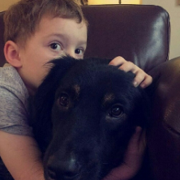
项目分工
Becoming the best partner for all web creators
陈炘
用户滑动特征数据分析和规定，以及使用机器学习方法对滑动特征建模。

Slide 20

项目分工
Becoming the best partner for all web creators
马明仪
负责APP的设计，滑动特征获取、口令注册、滑动输入的验证等功能的设计与实现。

Slide 21
That’s all. Thank you! ☺
Any Questions?

